Slide 1



I整形
組長:
資管三甲 B0444132 張仁樵
組員:
資管三乙 B0444224 陳以琳
資管三乙 B0444229 廖珉軒
資管三乙 B0444230 曾立崴
資管三乙 B0444232 謝雨錡
資管三乙 B0444233 林宜璇

Slide 2
目錄
5W1H
1
利害關係人目標表
2
事件表
3
使用案例and使用案例圖
4
自評表
5

Slide 3

irst Part
F
5W1H

Slide 4
What
輔助臉部整形的VR模擬器材

Slide 5
Why
1.幫助醫生熟練手術過程
2.解決醫療糾紛
3.讓醫生放鬆

Slide 6
When
手術前
01
醫生與病人溝通時
02
空閒時
03

Slide 7
Where
1.醫院
2.醫美診所

Slide 8
Who
1.醫生
2.實習生
3.護士
4.病人
5.想要了解整形資訊的人

Slide 9
How
一、硬體
1.VR
2.體感
二、軟體
1.Python
2.Unity
3.3DsMax

Slide 10
系統架構(1/2)
主畫面
1.手術模擬
2.休閒娛樂
3.衛教資訊
4.價位諮詢
5.使用手冊
6.關機

Slide 11
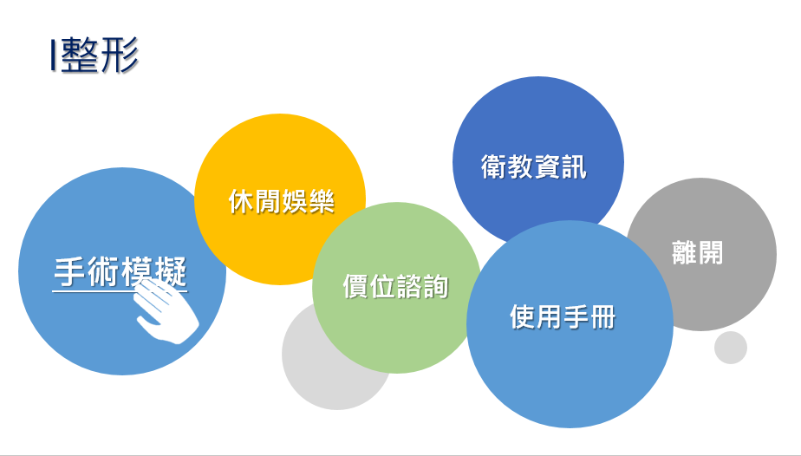
系統架構(2/2)
系統主頁面

Slide 12
econd Part
S
利害關係人目標表

Slide 13
利害關係人目標表(1/2)
利害關係人(參與者) | 目標
1.醫生、實習生 | 1.1熟悉手術流程
 | 1.2解決醫療糾紛
 | 1.3放鬆
2.護士 | 2.1了解手術需要用到的工具
 | 2.2熟悉醫生如何進行手術
3.病人 | 3.1了解手術後的樣貌
 | 3.2價格透明化、手術透明化

Slide 14
利害關係人目標表(2/2)
利害關係人(參與者) | 目標
4.想要了解資訊的人 | 4.1了解手術的詳細資料{評價、案例、後遺症}
5.資料分析師 | 5.1分析大眾整形喜好
 | 5.2檢討醫生手術失敗的地方
6.系統維護師 | 6.1降低系統的錯誤
 | 6.2提升系統效率、效能
Notes:
4想要了解資訊的人可以視為所有人
5.2失誤包含病人認為不OK

Slide 15
hird Part
T
事件表

Slide 16
事件表(1/2)
各個事件對應的參與者目標在備忘錄
事件名稱 | 使用案例名稱
1.能夠對病人基本資料進行增刪改查 | 1.病人基本資料作業
2.能夠對病人模型進行手術動作的模擬{放大縮小、危險警示、手術計時} | 2.手術模擬作業
3.能夠根據手術進度進行儲存 | 3.手術儲存作業
4.能夠根據存檔時間對模型進行復原 | 4.手術復原作業
5.進行放鬆的小遊戲 | 5.休閒娛樂
6.能夠對器具基本資料進行增刪改查 | 6.器具基本資料作業
Notes:
對應目標
1=>1.1熟悉手術流程
2=>1.1熟悉手術流程、2.2熟悉醫生如何進行手術
3=>1.1熟悉手術流程、2.2熟悉醫生如何進行手術
4=>1.1熟悉手術流程、2.2熟悉醫生如何進行手術
5=>1.3放鬆
6=>2.1了解手術需要用到的工具

Slide 17
事件表(2/2)
各個事件對應的參與者目標在備忘錄
事件名稱 | 使用案例名稱
7.能夠對手術的詳細資料進行增刪改查 | 7.手術基本資料作業
8.呈現各種手術方案 | 8.手術方案模擬作業
9.根據手術方案制定價格 | 9.定價作業
10.定期產生喜好月報表、季報表 | 10.報表作業
11.定期產生失敗原因報表
12.自動備份現有資料庫紀錄 | 11.備份作業
Notes:
對應目標
7=>4.1了解手術的詳細資料{評價、案例、後遺症}
8=>1.2解決醫療糾紛 3.1了解手術後的樣貌3.2價格透明化、手術透明化
9=>1.2解決醫療糾紛 3.2價格透明化、手術透明化
10=>5.1分析大眾整形喜好
11=>5.2檢討醫生手術失敗的地方
12=>6.1降低系統的錯誤6.2提升系統效率、效能

Slide 18
ourth Part
F
使用案例and使用案例圖

Slide 19
定價作業之使用案例(1/3)
使用案例名稱 | 定價作業
使用案例描述 | 病人與醫生溝通時，啟動系統顯示選擇方案，並定價
主要參與者 | 1.醫生 2.病人
利害關係人與目標 | 1.醫生:解決醫療糾紛 2.病人:價格透明化、手術透明化
前置條件 | 1.病人需先建好臉部模型 2.已登入VR系統
後置條件 | 系統給予病人選擇方案，並描述方案中的詳細內容

Slide 20
定價作業之使用案例(2/3)
主要成功情節 | 參與者 | 系統
 | 1.在VR點選價位諮詢頁面 2.醫生輸入病人病歷號:include手術方案模擬作業 3.病人選擇方案，醫生點選方案 重複3動作，直到病人決定最後方案 4.醫生點選儲存 | 1.1系統開啟價位諮詢介面(圖一) 2.1系統讀取病歷號，顯示方案選項and預估模型(圖二) 3.1系統開啟方案，並顯示方案中的詳細內容 4.1系統將最後選擇的方案存入資料庫

Slide 21
定價作業之使用案例(3/3)
例外情節 | *a.如果有任何欄位無法輸入，或資料無法儲存，系統需要顯示警告訊息並中止輸入 2a.如果病歷號不存在，系統需要顯示警告訊息並中止輸入 4a.如果病人暫時沒有最後方案，醫生點選取消鍵回價位諮詢畫面
其他需求 | 無

Slide 22
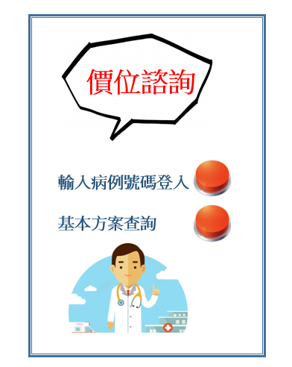
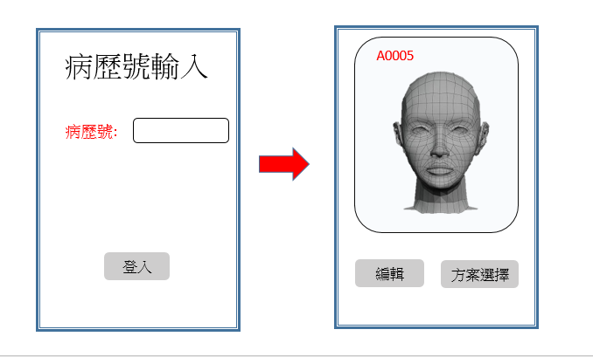
主要成功情節示意圖
圖二/病歷號讀取and方案示意圖
圖一/價位諮詢介面

Slide 23
休閒娛樂之使用案例(1/3)
使用案例名稱 | 休閒娛樂
使用案例描述 | 醫生空閒時，可以啟動系統進行小遊戲
主要參與者 | 醫生
利害關係人與目標 | 醫生:放鬆
前置條件 | 已登入VR系統
後置條件 | 進行小遊戲

Slide 24
休閒娛樂之使用案例(2/3)
主要成功情節 | 參與者 | 1系統
 | 1.在VR點選休閒娛樂頁面:include會員登入處理 2.醫生點選小遊戲 3.遊戲死亡後，選取再一次鍵，或者離開鍵。 重複2-3動作，直到醫生不進行遊戲 4.醫生點選回主畫面鍵 | 1.1系統開啟休閒娛樂介面(圖三) 2.1系統開啟小遊戲畫面(圖四) 3.1根據遊戲分數，顯示前10名紀錄及個人排名(圖五) 3.2選取再一次鍵，遊戲再次進行。如果按離開鍵，則系統回到休閒娛樂介面。 4.1系統回到主畫面

Slide 25
休閒娛樂之使用案例(3/3)
例外情節 | 2a.如果遊戲有新版本，則系統需顯示更新頁面，讓醫生選擇是否更新 3a.如果遊戲尚未結束，醫生便點選離開鍵，則系統回到休閒娛樂介面
其他需求 | 無

Slide 26
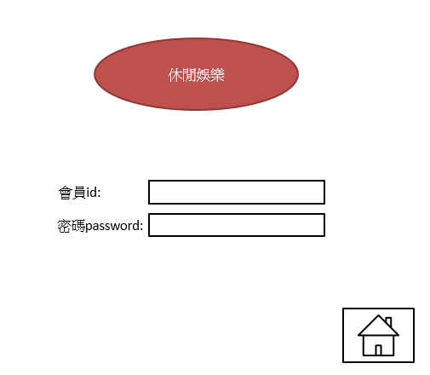
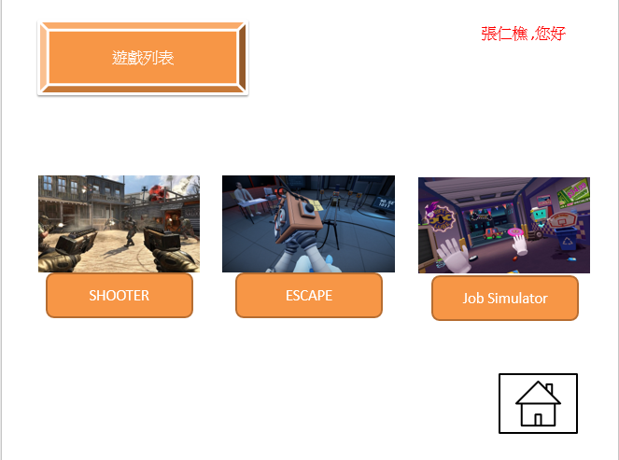
主要成功情節示意圖(1/2)
圖三/休閒娛樂介面
圖四/小遊戲畫面

Slide 27
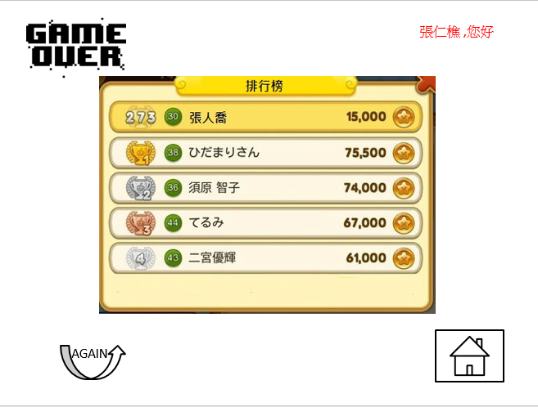
主要成功情節示意圖(2/2)
圖五/遊戲死亡時畫面

Slide 28
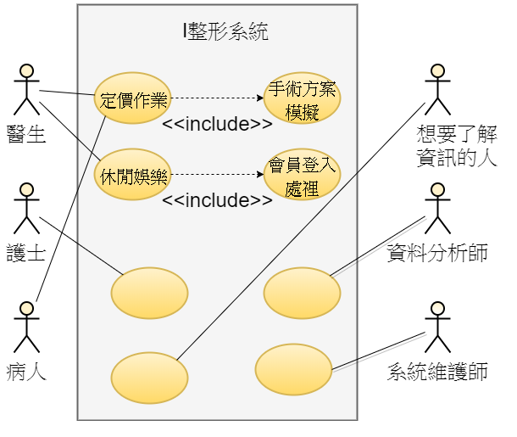
使用案例圖

Slide 29
ifth Part
F
自評表

Slide 30
自評表
1.張仁樵 5分
2.陳以琳 5分
3.廖珉軒 5分
4.曾立崴 5分
5.謝雨錡 5分
6.林宜璇 5分

